Slide 1


Avtomobil yo`llari muhandisligi
Mavzu 12:
Jarliklar tarqalgan joylarda yo’llarni loyihalash
TOSHKENT AVTOMOBIL YO‘LLARINI
LOYIHALASH, QURISH VA EKSPLUATATSIYASI INSTITUTI

Slide 2

TOSHKENT AVTOMOBIL YO‘LLARINI LOYIHALASH, QURISH VA EKSPLUATATSIYASI INSTITUTI
Mavzu 12:
Jarliklar tarqalgan joylarda yo’llarni loyihalash
Reja:
1. Jarliklarning xosil bo’lishi
2. Jarlik tarqalgan joylarda yo’llarning o’q chizig’i o’tkazish.
3. Jarliklarni mustahkamlash.
4. Jarliklarni kesib o’tishda to’g’onlar qurish.
Tayanch so`z va iboralar: jarlik, suv to’suvchi va suv chetlatuvchi g’ovlar, grunt uyumlari, tuproq devorlar.

Slide 3
TOSHKENT AVTOMOBIL YO‘LLARINI LOYIHALASH, QURISH VA EKSPLUATATSIYASI INSTITUTI
Cho’l va o’rmon-cho’l zonalarda keng tarqalgan jarliklar hosil bo’lishi suv ta’sirida nurash–tuproqlarning va ularning ostida yotgan yushmoq jinslarining yomg’irdan va qor erishidan hosil bo’lgan suvlarning qiyaliklardan oqib tushib yuvib ketilish jarayonidir. O’zining hosil bo’lish jarayonida jarliklar qonuniyatga asosan almashinib turadigan bir nechta bosqichlarni o’tadi (1-rasm).
1-rasm. Jarlikning sxematik plani va bo’ylama profili: a-plan; b-jarlikning bo’ylama profili;1-jar hovzasining chegaralari; 2-planni s’yomka qilishda jar tarmog’i hovzasining chegaralari; 3-jarlikning asosiy cho’qqisi; 4-yon jarlikchaning o’sishi boshlanishida uning hovzasining chegaralari; 5-yon jarlikcha; 6-oqizindi konuslari; 7-jarlikning o’sayotgan cho’qqisidagi o’pirilma; 8-o’zanning yuviladigan qismi; 9-tranzit o’zan.

Slide 4
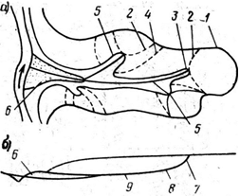
TOSHKENT AVTOMOBIL YO‘LLARINI LOYIHALASH, QURISH VA EKSPLUATATSIYASI INSTITUTI
1-rasm

Slide 5
TOSHKENT AVTOMOBIL YO‘LLARINI LOYIHALASH, QURISH VA EKSPLUATATSIYASI INSTITUTI
Yuvilishning birinchi bosqichida qiyalikning tik uchastkasida o’pqon va ko’ndalang kesimi uchburchak bo’lgan chuqurlar hosil bo’ladi. Uning tubi amalda er sirtiga parallel bo’ladi. Ikkinchi bosqichda chuqurlar yanada chuqurlashib, tubining bo’ylama qiyaligi kamayadi. Uchida balandligi 5…10 m bo’lgan tik jar hosil bo’ladi. Chuqur kengayadi va ko’ndalang kesimi trapetsiyadal bo’lib qoladi. Ikkinchi bosqichning oxirida jarlikning pastki qismida ravon bo’ylama profil – tranzit o’zan hosil bo’ladi, uning chegarsida grunt oqizib keltirilishi tufayli yuvilish muvozanatlashadi. Jarlikning quyi qismida suv yoyilib oqishi natijasida tezligini yo’qotishi sababli siniq tog’ jinslari uyumi (konusi) hosil bo’ladi. Uchinchi bosqichda jarlikning suv ayirgich yo’nalishida yanada kattalashuvi sodir bo’ladi va qirg’oklarning tagidan yuvilishi va to’kilishi natijasida uning ko’ndalang kesimi kengayadi.

Slide 6
TOSHKENT AVTOMOBIL YO‘LLARINI LOYIHALASH, QURISH VA EKSPLUATATSIYASI INSTITUTI
Jarlik uzunligining o’sishi yiliga 10…15 m ga etishi mumkin. Jarlik yuvilmaydigan grunt qatlamlariga etgunga qadar yoki hali uning bosh qismini ta’minlovchi suv yig’uvchi havza suv ayirgich yonida yuvilish to’xtaydigan darajada kamaymaganiga qadar rivojlana boradi. Turtinchi bosqichda chuqurlik bo’yicha nurash va qirg’oqlarning tagidan yuvilishi asta-sekin so’na boshlaydi, jarlik o’sishdan to’xtaydi. Uning qiyaliklari turg’un ko’rinishga keladi va o’t bilan qoplanadi. Jarlik soylikka aylanadi.
Serjar joylarda trassa yo’nalishini tanlash o’rtasidan yo’l o’tadigan aholi yashaydigan punktlarning joylashuviga ko’p jihatdan bog’liq. Nisbatan ko’p yog’in-sochin bo’ladigan joylarda aholi yashaydigan punktlar asosan quruq baland joylarda va suv ayirg’ichlarda joylashadi. Cho’l va qurg’oqchil mintaqalarda pastlashgan vodiy uchastkalarida joylashadi. Bu hollarda suv ayirg’ichlar bo’yicha trassani o’tkazishda jarliklarning bosh qismini aylanib o’tishga, aholi yashaydigan punktlarga keladigan maxsus yo’llarni qurishga tug’ri keladi.

Slide 7
TOSHKENT AVTOMOBIL YO‘LLARINI LOYIHALASH, QURISH VA EKSPLUATATSIYASI INSTITUTI
Past toifali yo’llarni, ayniqsa, qishloq yo’llarini loyihalashda asosiy hal qiluvchi omil qurilish qiymatidir. Bu holda jarliklarni kesib o’tish eng kam bo’lgan qilib loyihalangan trassa varianti foydali ekan.
Jarliklarni aylanib o’tishda trassani jarlikning boshidan yoki yon jarlikchalardan 50…100 m masofada joylashtirilib, loyihada albatta jarlikni mustahkamlash tadbirlari ko’zda tutiladi. Trassani bevosita jar boshi yaqinida, yuvilish zonasida joylashtirish nomaquldir, chunki yo’l poyini va inshootlarni yuvilishdan himoya qilish bo’yicha qo’shimcha ishlarni bajarish talab etiladi. Trassani daryo vodiysi bo’ylab yo’naltirishda, yo’lni jarliklarni kesib o’tadigan konussimon oqizindilar uyumi bo’yicha yotqizmaslik kerak, bu erda suv oqimi o’zanining o’zgarib turishi kuzatiladi. Eng ma’quli jarliklarni konussiman oqizindilardan yuqorida jarlikning tranzit zonasi chegarasida kesib o’tishdir.

Slide 8
TOSHKENT AVTOMOBIL YO‘LLARINI LOYIHALASH, QURISH VA EKSPLUATATSIYASI INSTITUTI
Jarlikning bosh qismi eng jadal yuviladi. Jala vaqtida jarlik boshiga suv oqib kelishini sekinlashtirish uchun bevosita yondoshganda joyda ba’zan grunt uyumlari tizimi barpo qilinadi, ular oqimni sekinlatadi, to’xtatib qoladi yoki bir nechta o’zanlar o’rtasida taqsimlab, suvni yaqinda joylashgan kichik jarliklarga tashlaydi (2-rasm, a va b).
2-rasm. Suv to’suvchi va suv chetlatuvchi g’ovlar (vallar)ning joylashish sxemasi: a-jarlik cho’qqisida suv to’suvchi g’ovlarning joylashishi; b-suvni jarliklardan birining bosh inshootiga chetlatuvchi g’ovlar; v-suv to’suvchi g’ovning ko’ndalang kesimi; 1-hovzaning chegarasi; 2-ochiq tuproq g’ov; 3-berk tuproq g’ov; 4-ko’ndalang g’ovchalar; 5-jarlikning cho’qqisi

Slide 9
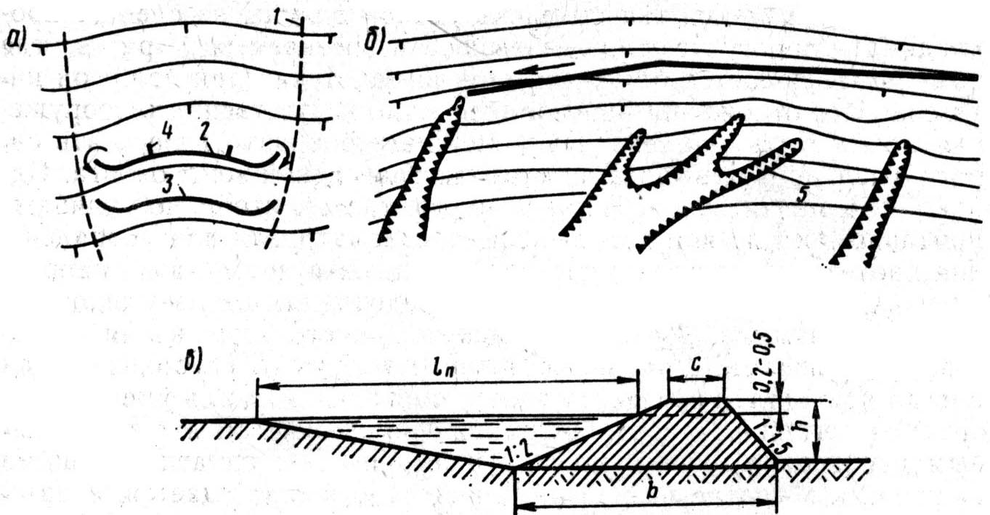
TOSHKENT AVTOMOBIL YO‘LLARINI LOYIHALASH, QURISH VA EKSPLUATATSIYASI INSTITUTI

Slide 10
TOSHKENT AVTOMOBIL YO‘LLARINI LOYIHALASH, QURISH VA EKSPLUATATSIYASI INSTITUTI
Oqayotgan suvni yo’l yoni polosasida to’xtatish uchun ba’zan 2-3 ta, balandligi 1 m dan 2 m gacha va kengligi tepasi bo’yicha 0,5 dan 2,5 m gacha bo’lgan grunt uyumi ko’tariladi (3-rasm). Tuproq devorlar zichlanganidan va cho’kkanidan keyin ularning orqasida to’planishi mumkin bo’lgan suv sathidan 0,2…0,5 m ko’tarilib turishi kerak. Grunt uyumlar gorizontallar bo’ylab joylashtirilib, ularning ohirgi uchastkalari qiyalik bo’ylab yuqoriga burib qo’yiladi. Grunt uyumlar tug’ri chiziq kesmalari bo’ylab o’tkaziladi, ularning tepa qismi (cho’qqisi) gorizontal bo’lishi kerak. Grunt uyumlar himoyalovchi bo’lishi mumkin, bunda suv hovuzchadan faqat grunt uyumi chuqqisi balandligiga etganidan keyin qaytishi mumkin, ochiq bo’lishi mumkin, bunda grunt uyumi burilgan joyning ohirida suv oqib ketishi uchun pastlashgan joy qilinadi.

Slide 11
TOSHKENT AVTOMOBIL YO‘LLARINI LOYIHALASH, QURISH VA EKSPLUATATSIYASI INSTITUTI
Grunt uyumlari orasidagi masofa joyning tikligiga qarab qo’yidagi shartdan kelib chiqib belgilanadi:
bu erda-grunt uyumlari o’qlari orasidagi masofa; h-uyumning balandligi; i-joyning qiyaligi.
Jarlikning bosh qismini mustahkamlash eng murakkab ishdir, bu erda qor va jala suvlarini xavfsiz tarzda tashlash uchun jarlik tubida maxsus inshootlar zarur bo’ladi. Ular yordamida maydoni 15…20 gektargacha bo’lgan havzalardan suv tashlashni ta’minlash mumkin. Agar yonginasida bir nechta jarlikchalar joylashgan bo’lsa, inshootni ularning birida quriladi, unga mustahkamlangan ariqchalardan boshqa jarlikchalarga oqib kelayotgan suv oqiziladi. Bosh inshootlar diametri 0,5…1,0 m li quvurlardan temir-beton yoki asbotsement suv tashlagichlar (suv tashlaydigan chelaklar) ko’rinishida quriladi, ular jarlik tubiga suv tashlash va uning kuchini so’ndirish uchun muljallangan.

Slide 12
TOSHKENT AVTOMOBIL YO‘LLARINI LOYIHALASH, QURISH VA EKSPLUATATSIYASI INSTITUTI
E`tiboringiz uchun rahmat!

